Slide 1
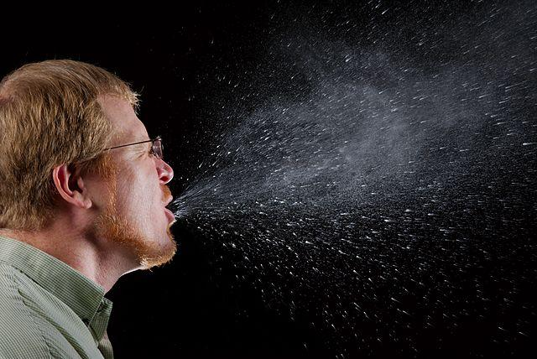
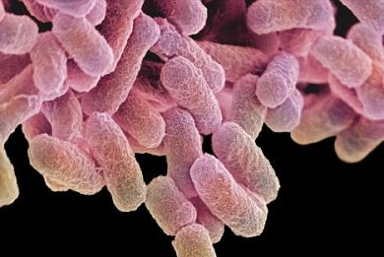
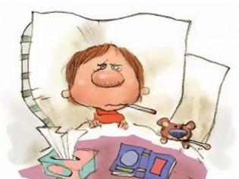
ΠΑΘΟΓΟΝΟΙ ΜΙΚΡΟΡΓΑΝΙΣΜΟΙ

Slide 7
ΜΟΝΟΚΥΤΤΑΡΟΙ ΠΡΟΚΑΡΥΩΤΙΚΟΙ ΟΡΓΑΝΙΣΜΟΙ

Slide 10
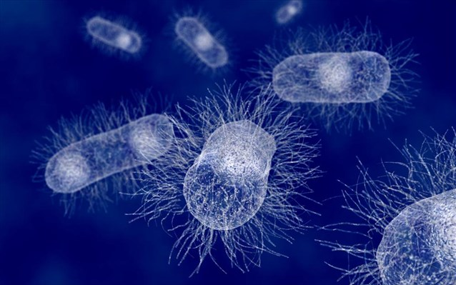
ΒΑΚΤΗΡΙΑ ΠΟΥ ΠΡΟΚΑΛΟΥΝ ΑΣΘΕΝΕΙΕΣ
Στρεπτόκοκκος
Σταφυλόκοκκος
Πνευμονιόκοκκος
Φυματίωση
Διφθερίτιδα
Τέτανος

Slide 11
Στρεπτόκοκκος

Slide 12
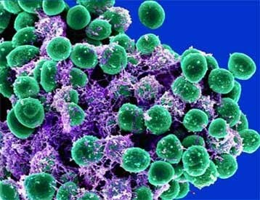
Σταφυλόκοκκος

Slide 13
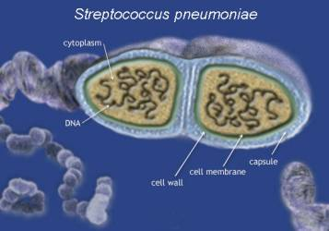

Slide 14
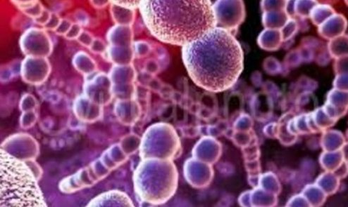

Slide 15
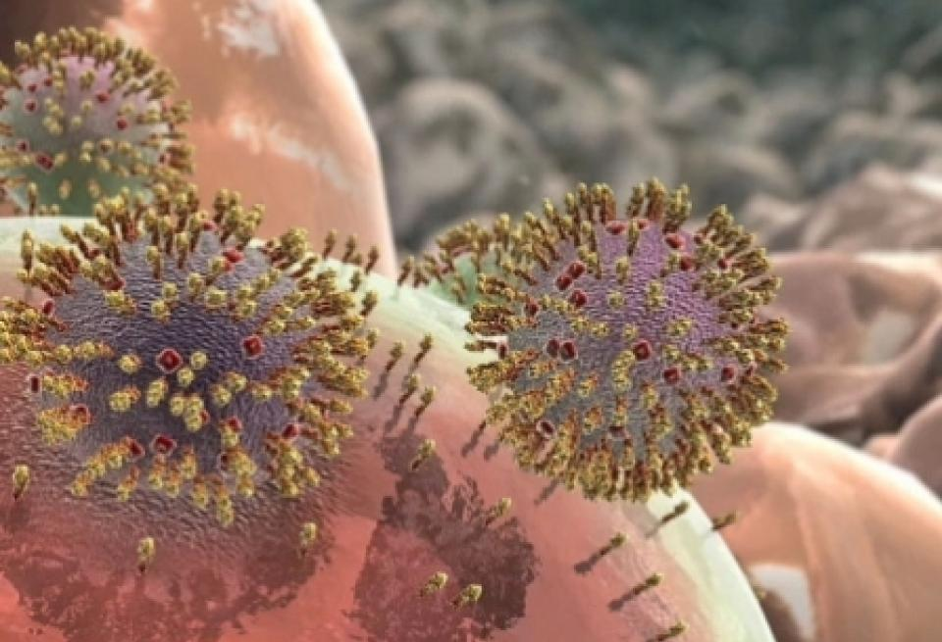

Slide 17
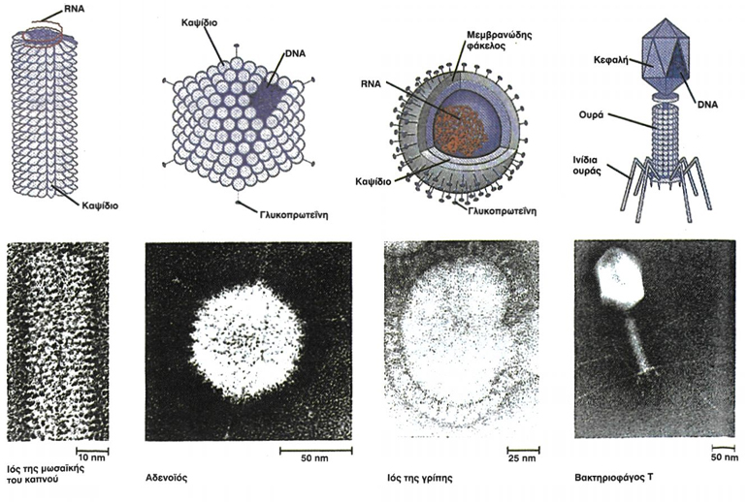

Slide 18
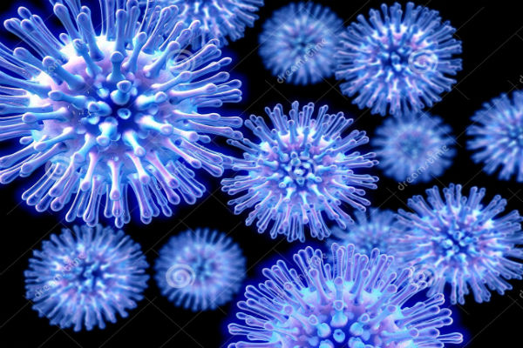
ΙΟΙ
Οι ιοί είναι άτυπες μορφές ζωής
Έχουν γενετικό υλικό DNA ή RNA
Έχουν πολύ μικρό μέγεθος
Παρασιτούν υποχρεωτικά σε άλλους οργανισμούς (για αναπαραγωγή)

Slide 19
ΑΣΘΕΝΕΙΕΣ ΠΟΥ ΟΦΕΙΛΟΝΤΑΙ ΣΕ ΙΟΥΣ
Γρίπη
Ιλαρά
Παρωτίτιδα
Ερυθρά
Πολιομυελίτιδα
Εντεροίοι
Λύσσα
Έρπης, ανεμοβλογία
AIDS , RNA- ιοί
Ηπατίτιδα Α,Β,C
Λοιμώδης μονοπυρήνωση

Slide 22
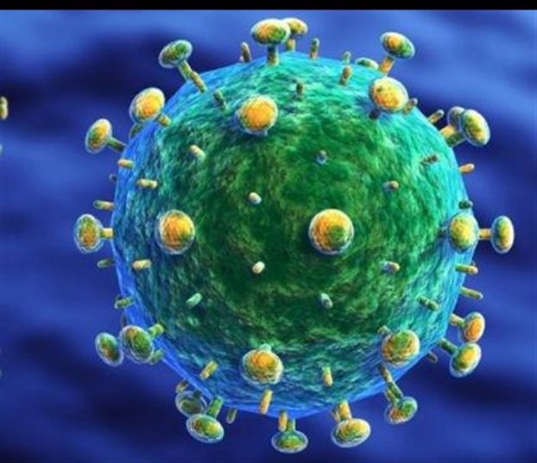

Slide 25
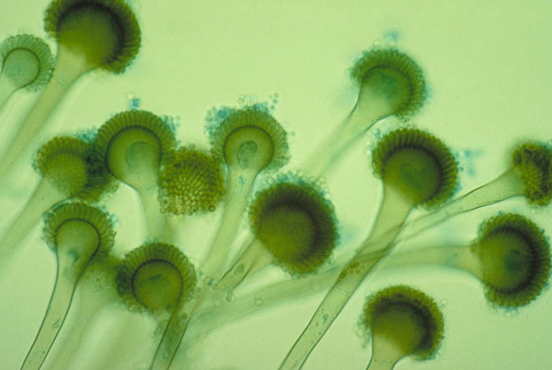
ΜΥΚΗΤΕΣ
Είναι ευκαρυωτικοί πολυκύτταροι ή μονοκύτταροι οργανισμοί
Βρίσκονται στον αέρα, το χώμα, τα φυτά, το νερό, τα τρόφιμα
Υπάρχουν χιλιάδες είδη άλλοι χρήσιμοι (π.χ. ζύμωση κρασιού, ψωμιού) και άλλοι παθογόνοι)

Slide 26
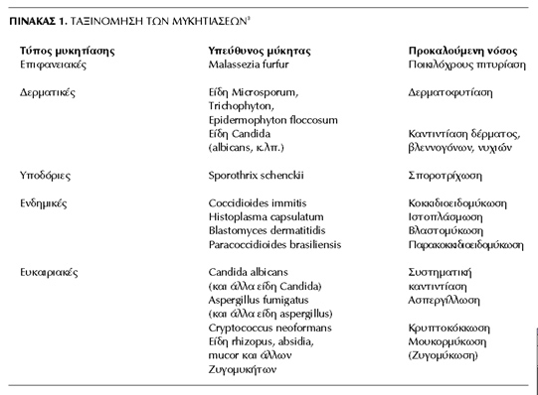

Slide 27
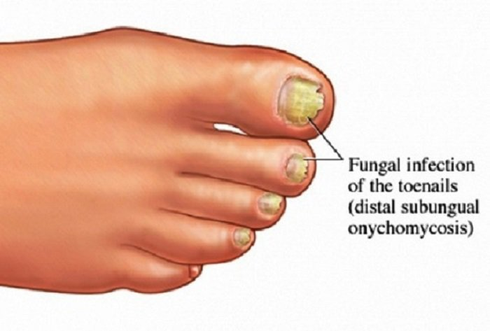
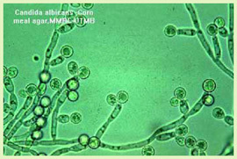
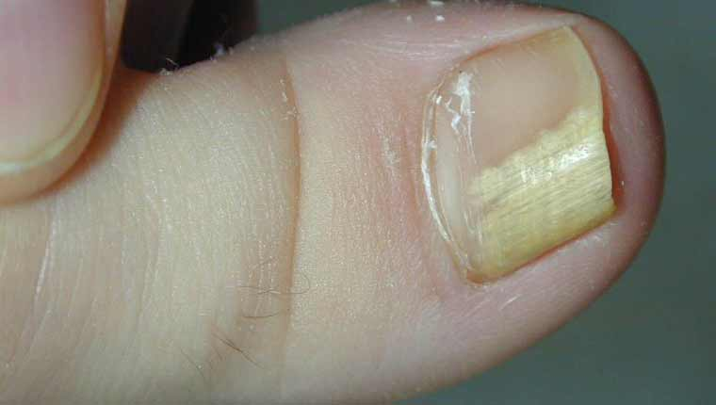

Slide 28
